Slide 1


Slide 2

Bitcoin standard
Hiperbitcoinizacija
Uzlet
Procenat tržišnog udelа
Cajferpanki
Inovatori
Rani korisnici
Rana većina
Pratioci
Kasnitelji

Slide 3

Wired Magazin. (1993, maj/juni). Pobunjenici sa razlogom (Vaša privatnost). Wired, 1(4).

Slide 4

May, T. C. (1988). Manifesto kriptoanarhista.
Barlow, J. P. (1996). Deklaracija nezavisnosti kibernetskog prostora.
Hughes, E. (1993). Manifesto sajferpanka.

Slide 5

Izvor slike: cliffr2, Bitcoin i Uspon Cifropankera (Infografika).

Slide 6


Slide 7


Slide 8

Želim da kupim vaše šargarepe za zlato. Tada biste mogli da zadržite zlato kao sredstvo vrednosti za buduće dobara.

Slide 9

Nadam se da neko želi da razmeni moje šargarepe pre nego što propadnu. Možda ih mogu zameniti za zlato, koje se neće pokvariti!

Slide 10

Ko želi dobre šargarepe? Samo 1 zlatnik po šargarepi!

Slide 11

Skladište vrednosti
Sredstvo razmene
Jedinica obračuna

Slide 12

Monetarno štampanje
Kupovna moć

Slide 13


Slide 14


Slide 15


Slide 16


Slide 17


Slide 18

Gubitak poverenja
Kolaps valute
Viša inflacija
Rekonstrukcija

Slide 19

„Mi smo gladni!“

Slide 20


Slide 21
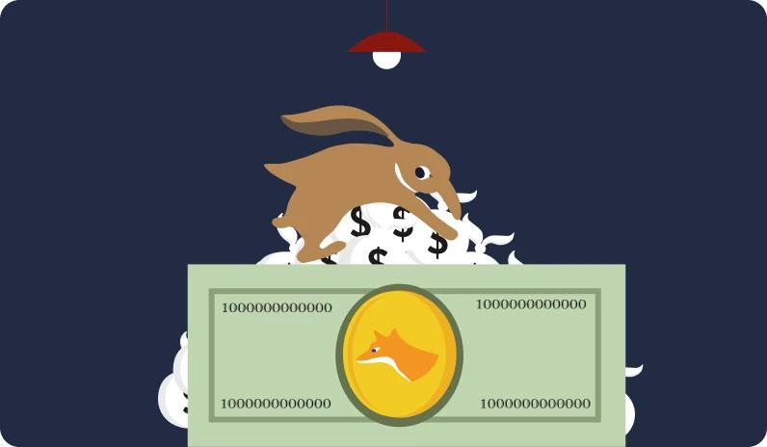

Slide 22

Broj bitkoina u opticaju
Monetarna kreacija po bloku
Godine
Bitkoini (milioni)
Blokovi (hiljade)

Slide 23


Slide 24

više rudara
više blokova
10 min/blok ponovo
h(Bn) < diff
manje vremena x blok
manje blokova
veća težina

Slide 25


Slide 26


Slide 27

Bitcoin adresa:

Slide 28


Slide 29

~10^-78

Slide 30
Visok rizik od krađe
ETF
Custodijalni novčanici/berze
1-od-2 Multisig
Jednostruki potpis
Nizak rizik od krađe
Visok rizik od krađe
3-od-5 Multisig
2-od-2 Multisig
2-od-3 Multisig
Jednostruki potpis sa lozinkom
Miniscript novčanik (sa vremenskim zaključavanjima)
Nizak rizik od krađe

Slide 31


Slide 32


Slide 33


Slide 34


Slide 35
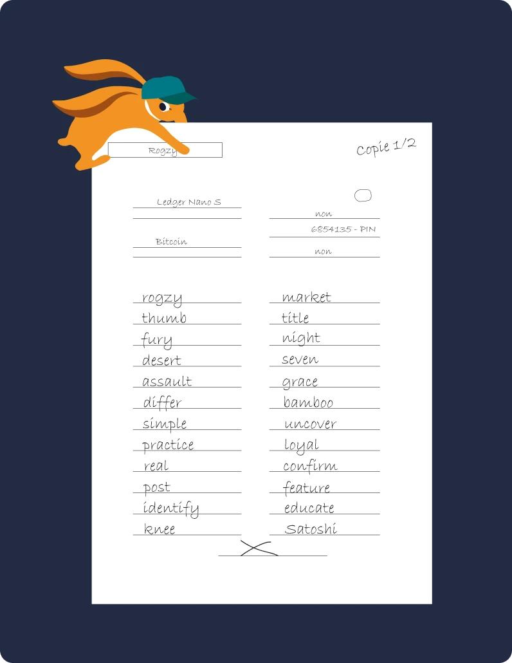

Slide 36


Slide 37


Slide 38

Pripremam plan nasleđa za svoju unučad!

Slide 39

Izvor: Nakamoto, S. (31. oktobar 2008). "Bitcoin P2P e-novac papir," Lista za kriptografiju.

Slide 40

Nakamoto, S. (2008). Bitcoin: Sistem elektronskog novca od korisnika do korisnika

Slide 41

Bitcoin Genesis Block (Blok 0), iskopan od strane Satoshi Nakamota 3. januara 2009. godine.
Pogledajte: https://www.blockchain.com/explorer/blocks/btc/0

Slide 42

The Times. (2009, 3. januar). Kancelar na ivici drugog spasavanja banaka. The Times (London), str. 1.

Slide 43

Finney, H. [@halfin]. (2009, 11. januar). Trčanje bitcoina [Tvitt]. Twitter.
https://twitter.com/halfin/status/1110302988

Slide 44

Hanyecz, L. [lažlo]. (2010, 18. maj). Pica za bitkoine? Bitcointalk.org.
https://bitcointalk.org/index.php?topic=137.0

Slide 45

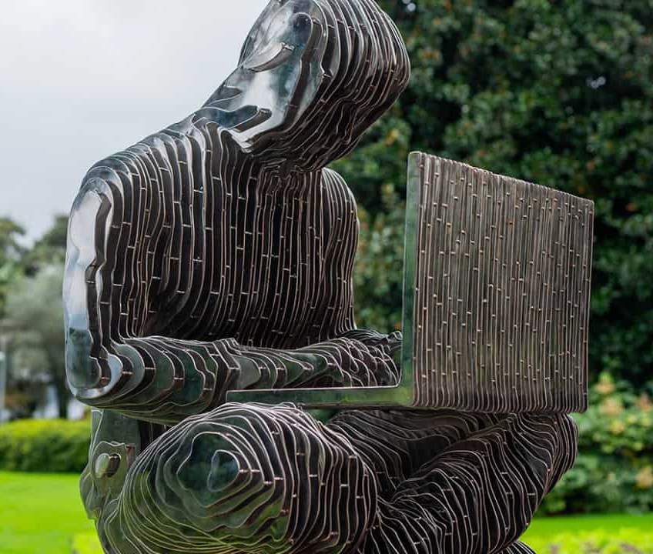
Gergely, R., & Gilly, T. (2021). Statua Satoshija Nakamota [Statua]. Graphisoft Park, Budimpešta, Mađarska
« Сатоши Накамото » од Валентине Пикози из Сатоши галерије. Лугано, Швајцарска

Slide 46

Transakcija:

Slide 47


Slide 48


Slide 49


Slide 50


Slide 51


Slide 52


Slide 53

Različiti primeri bitcoin čvora

Slide 54

Svetska distribucija Bitcoin čvorova.

Slide 55


Slide 56
više rudara
više blokova
10 min/blok ponovo
h(Bn) < razlika
manje vremena x blok
manje blokova
veća težina

Slide 57

bitmain S9 rudar od Bitmana i rudarska postrojenja

Slide 58

Ukupna Hash Stopa (TH/s)
Ukupna Hash Stopa
Tržišna cena (USD)
Hashrate
Godina

Slide 59


Slide 60

10 min / 1 blok
7 dana / 1000 blokova
vreme/blokovi

Slide 61

Izdajica
Izdajica
Izdajica
Izdajica
Koordinirani napad koji vodi do pobede
Neusaglašen napad koji vodi do poraza

Slide 62

S9 rudar pretvoren u kućni grejač. Projekat ‘Attakaï’ od DecouvreBitcoin

Slide 63

Besplatan novac, to je neverovatno!! Hvala vam puno!

Slide 64

Čekaj! Odakle ti sav taj novac?
Uspori!

Slide 65

Da li se šališ sa mnom? Ovo je ludo!

Slide 66


Slide 67

Ulična umetnost u Parizu

Slide 68


Slide 69


Slide 70

60-dnevni indeks volatilnosti Bitcoina
Standardna devijacija
dnevnih prinosа
BTC/USD Volatilnost
Zlato/USD Volatilnost
EUR/USD Volatilnost
Godina

Slide 71


Slide 72

TO JE BALON.
TO JE BALON.
TO JE BALON.
TO JE MEHUR.

Slide 73

BTCmap trgovac koji prihvata Bitcoin

Slide 74

Donacije
Cirkularna ekonomija u BTC-u
Trgovci
Preduzetnici
Zaposleni sa platom

Slide 75


Slide 76


Slide 77


Slide 78
Bitcoin standard
Hiperbitcoinizacija
Uzlet
Procenat tržišnog udelа
Cajferpanki
Inovatori
Rani usvojitelji
Rana većina
Pratioci
Kasnitelji

Slide 80

TCP
IP
FTP
Protokol za kontrolu prenosa
Internet Protokol
Protokol za prenos fajlova
SMTP
HTTP
UDP
Protokol za prenos e-pošte
Web pregledač Protokol
Protokol korisničkih datagrama
DNS
TLS/SSL
BTC
Доменско име Систем
Krypto-grafska Bezbednost
Novac Protokol

Slide 81

Razmene kanala između Alise i Boba
LN Kanal Otvaranje
LN Kanal Zatvaranje

Slide 82

Decentralizacija
Bezbednost
Skalabilnost

Slide 83

Usmeravanje skokova
Usmeravajući čvor

Slide 84

Status kanala na otvaranju
Status kanala na zatvaranju

Slide 85


Slide 86

Igra Unos: 500 Sats

Slide 87
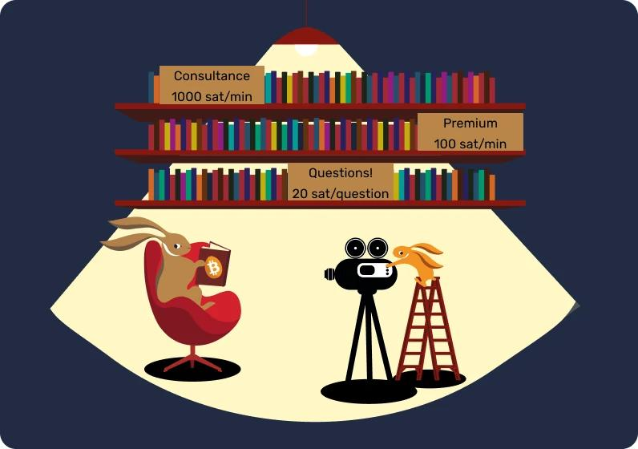
Konsalting
Premijum
Pitanja!

Slide 88

Lightning Network takođe omogućava da radimo mnoge stvari na daljinu.
Pošaljite mi poruku za 1 sat. Nema više spama!

